Slide 1
第七单元 流程控制综合练习
讲师：XXX

Slide 2
回顾：前一天的内容
条件语句有哪些？
循环语句有哪些？
for与while的区别？
break与continue的区别？

Slide 3
1学习目标
1.1知识目标：
九九乘法表（for语句与while语句）
for与break结合使用
for与if语句结合使用
难点
重 点
难 点
重点

Slide 4
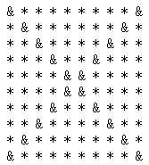
1.2案例目标：
使用for循环打印出以下图形

Slide 5
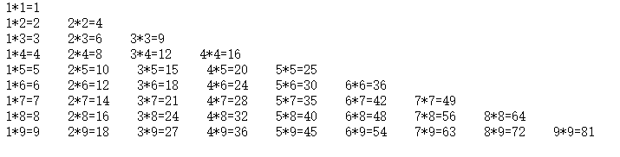
2 for与while语句打印九九乘法表

Slide 6
2 for与break语句结合使用
打印出100以内不包含7的整数（个位与十位都不包含）
打印出1-100之间的偶数和
求1-100能被3整除或者能被7整除的所有的数的和，如果和大于2000直接退出
打印100-999之间所有的水仙花数：
提示：水仙花数：三位数，各个位数的立方和等于该数
如153 ＝ 1*1*1+5*5*5+3*3*3

Slide 7
2 for与if语句结合使用
求整数1～100的累加值，但要求跳过所有个位为3的数。
求出1-1/2+1/3-1/4…..1/100的结果
任给正整数n,计算 1!+2!+3!+ …+n!
一个数如果恰好等于它的因子之和，这个数就称为 "完数 "。例如6=1＋2＋3.编程找出1000以内的所有完数。

Slide 8
总结回顾
重点
for与If语句结合使用
难点
for与while语句的区别

Slide 9
作业
课堂作业
操场上100多人排队，三人一组多1人，四人一组多2人，五人一组多3人。共多少人？

Slide 10
作业
预习作业
创建一个函数，功能是传入两个数，返回两个数的积

